Slide 1
PHÒNG GIÁO DỤC VÀ ĐÀO TẠO QUẬN LONG BIÊN
TRƯỜNG MẦM NON THẠCH CẦU
HOẠT ĐỘNG LÀM QUEN VĂN HỌC
THƠ: EM YÊU CHÚ BỘ ĐỘI
Giáo viên: Trần Thị Bích Ngọc
Lứa tuổi: 3 - 4 tuổi

Slide 2
Em yêu chú bộ đội
Canh giữ nơi đảo xa,
Biển gầm vang dữ dội
Vẫn vang lừng tiếng ca.

Slide 3
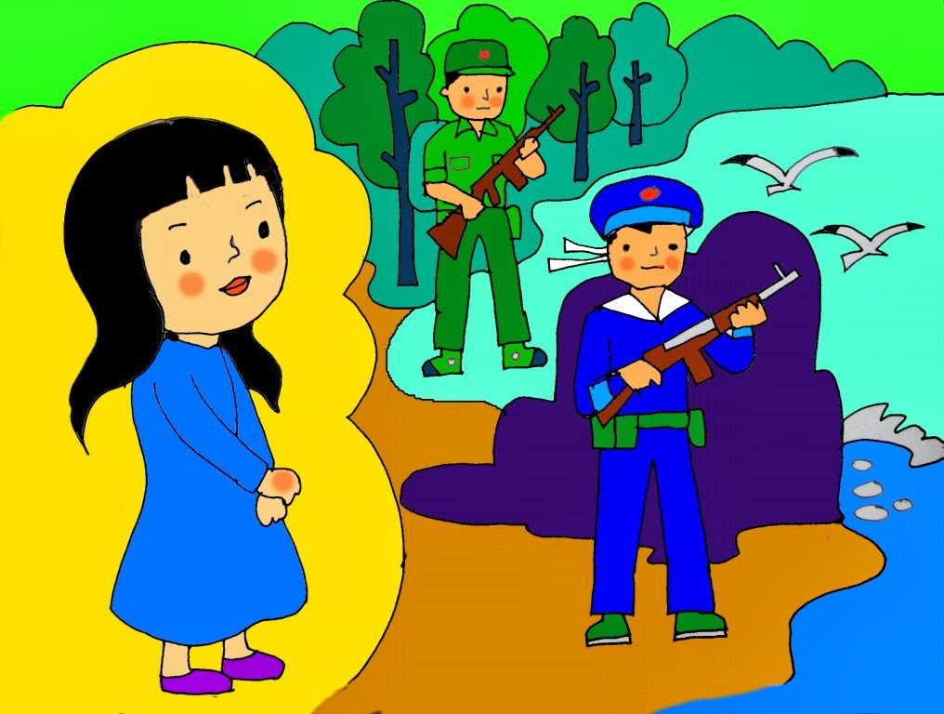
Em thương chú bộ đội Canh giữ nơi đảo xa Dù phong ba bão táp Tiếng hát càng vang xa.

Slide 4
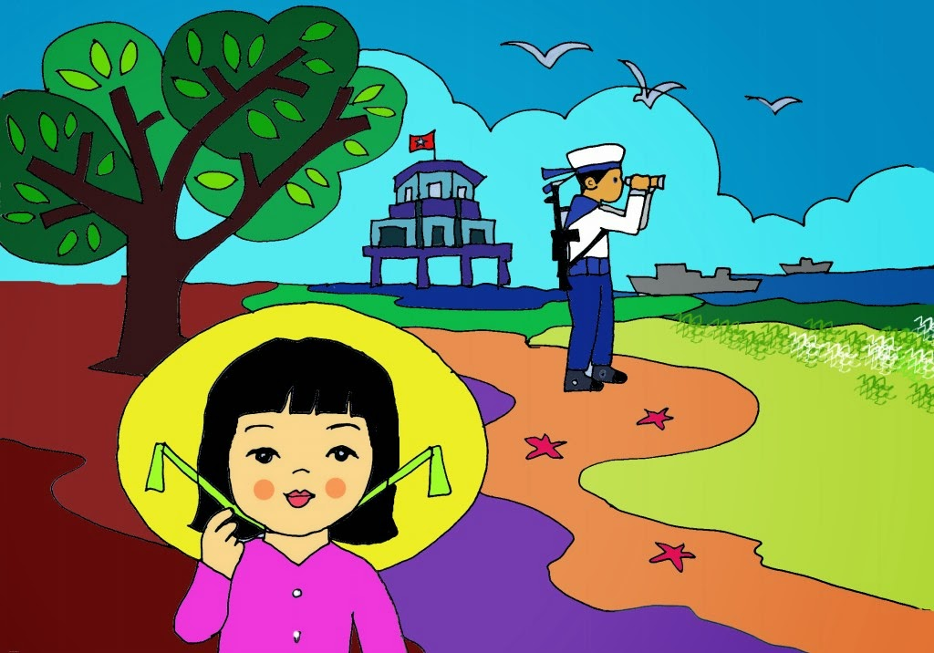
Nhớ em nhớ!
Thương em thương!
Vì non sông đất nước,
Nên chú phải xa nhà

Slide 5
Nội dung bài thơ: Bài thơ nói lên tình cảm yêu thương quý trọng của các em bé đối với các chú bộ đội dù cho khó khăn, gian khổ các chú vẫn vui vẻ sẵn sàng chiến đấu bảo vệ non sông đất nước.

Slide 6
Chú bộ đội canh giữ nơi đảo xa có tên gọi là gì?
Dù cho biển gầm vang giữ dội các chú bộ đội vẫn như thế nào?
“Em yêu chú bộ đội
Canh giữ ngoài đảo xa
Biển gầm vang dữ dội
Vẫn vang lừng tiếng ca”

Slide 7
Tình cảm của em bé đối với các chú bộ đội ra sao?
“Em thương chú bộ đội
Canh giữ nơi đảo xa
Dù phong ba bão táp
Tiếng hát càng vang xa”

Slide 8
Câu thơ nào thể hiện tình cảm của các bé đối với các chú bộ đội?
Chú bộ đội vì sao phải xa nhà?
“Nhớ em nhớ!
Thương em thương!
Vì non sông đất nước
Nên chú phải xa nhà”
Để biết ơn các chú bộ đội các con phải như thế nào?

